Slide 1
Tkáně lidského těla
Tkáně jsou soubory buněk stejného tvaru, funkce a původu.
Vznikají diferenciací buněk, které se na začátku prenatálního vývoje plodu začínají specializovat.
Hierarchie složitosti živé hmoty:
Buňky →tkáně → orgány → orgánové soustavy → organismus
(srdce, plíce) (dýchací, trávicí)
Rozdělení tkání:
Výstelky(epitely)
Pojiva chrupavka
kost
vazivo
Svalová
Nervová

Slide 2
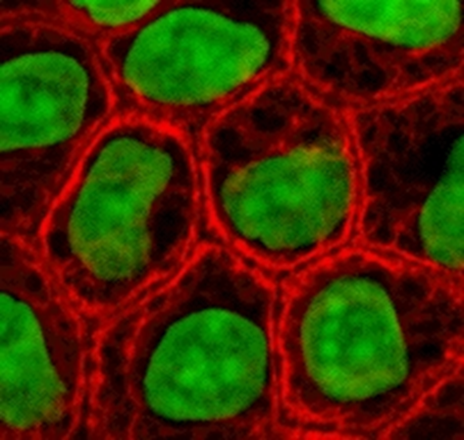
Výstelky (epitely)
Výstelková tkáň je tvřena buňkami seřazenými vedle sebe- není mezibuněčný prostor.
Kryje povrch těla (kůže) nebo vystýlá orgánové
dutiny (dýchací cesty, trávicí trubice…).
Epitely dělíme:
Podle počtu vrstev- jednovrstevné
- vícevrstevné
Podle tvaru buněk- plochý, krychlový, válcovitý
Podle funkce- krycí
- výstelkový
- žlázový (produkce určitých látek)
- resorpční (vstřebávání určitých látek)
- dýchací
- smyslový (obsahuje nervové buňky)

Slide 3
Výstelky (epitely)- příklady

Slide 4
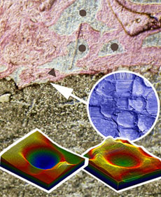
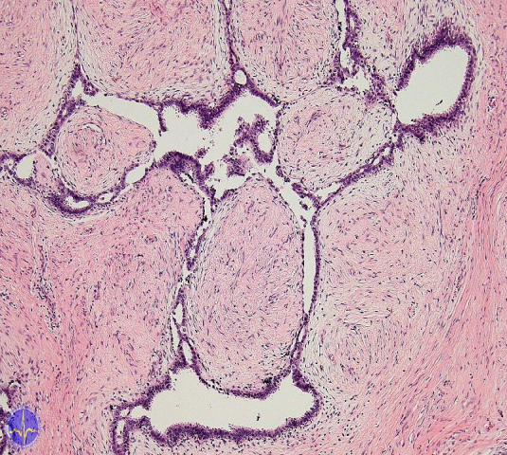
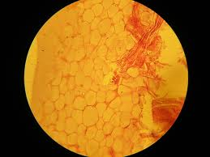
Pojiva
Pojiva jsou zpevňujícími strukturami lidského těla. Jsou tvořeny buňkami a mezibuněčnou hmotou. Ta určuje vlastnosti pojiv.
Mezibuněčná hmota se skládá z vláken (elastická, kolagenní, retikulární) a amorfní hmoty.
Dělení vaziv:
Tuhé vazivo- velké množství pevných kolagenních vláken (vazy, šlachy, kloubní pouzdra)
Řídké vazivo- málo vláken- vyplňuje mezery mezi orgány
Elastické vazivo- hodně elastických vláken (vazy mezi obratli)
Tukové vazivo- retikulární vlákna spojují tukové buňky (podkoží, útrobní tuk- pivní břicho)

Slide 5
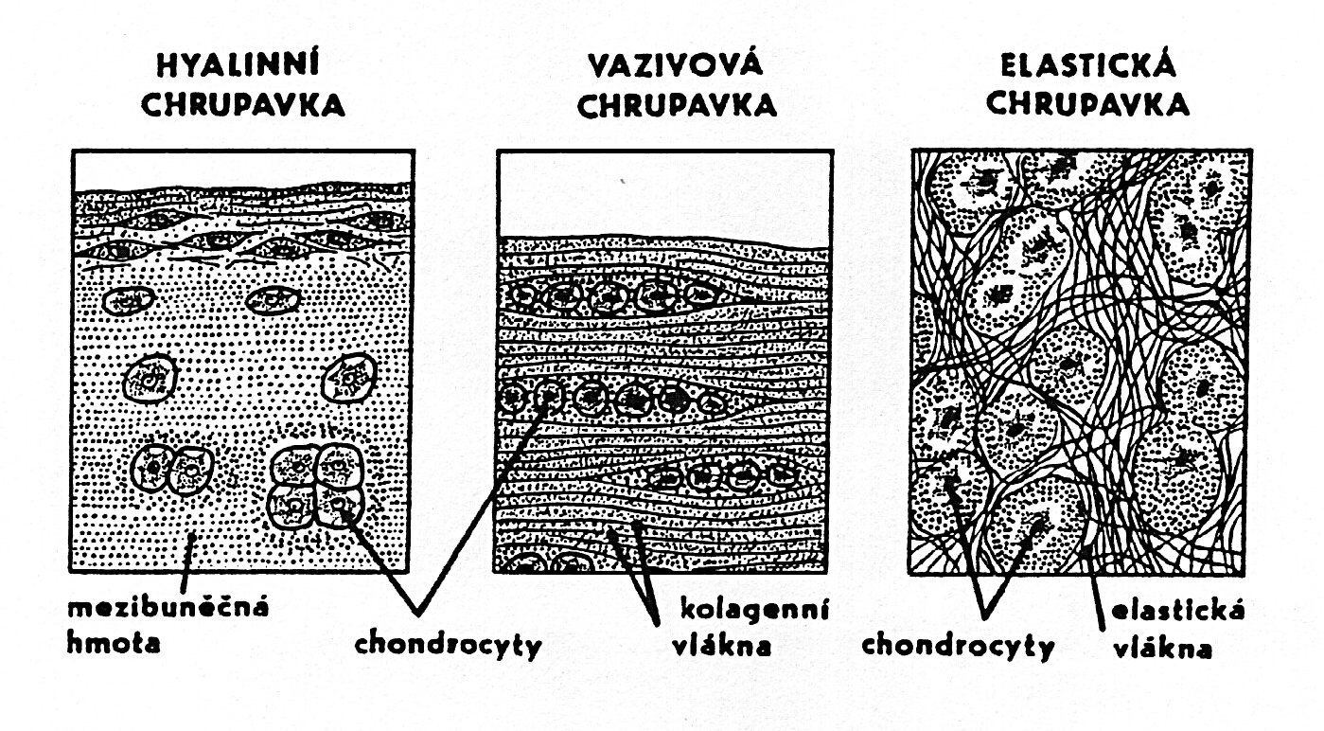
Chrupavka
Bílá nebo nažloutlá pevná hmota. Složena z buněk (chondrocytů), kolagenních vláken, elastických vláken a amorfní mezibuněčné hmoty. Nemá cévní zásobení.
Hyalinní (kloubní) chrupavka- pokrývá v kloubech konce kostí(až 6 mm), je tvrdá a křehká, má houbovitou strukturu- nasává kloubní maz, který při tlaku maže kloub.
Vazivová chrupavka- hodně kolagenních vláken, pevná na tlak a tah- např. meziobratlové destičky, kolenní menisky
Elastická chrupavka- hodně elastických vláken- velmi pružná, např. ušní boltec, hrtanová příklopka, nosní přepážka

Slide 6
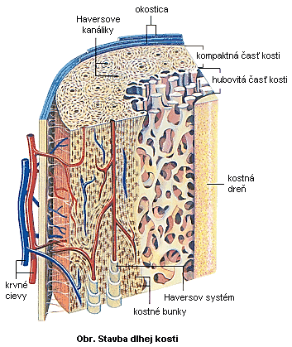
Kost
Nejtvrdší tkáň lidského těla- tvořena kostními buňkami (osteocyty), souhlasně orientovanými kolagenními vlákny a na nich krystalizovanými minerálními solemi- vápenaté, fosforečné, uhličité.
Krystaly těchto solí (hydroxyapatit) určují tvrdost kostní tkáně, kolagenní vlákna dodávají kosti její pružnost.
Kost je protkána cévami, které se starají o přívod minerálních látek (zvýšený v období růstu, při poranění kostí).
Kost se celý život přestavuje- při pravidelném zatěžování je masivnější a pevnější, nezatěžované kosti jsou subtilní a křehké.

Slide 7
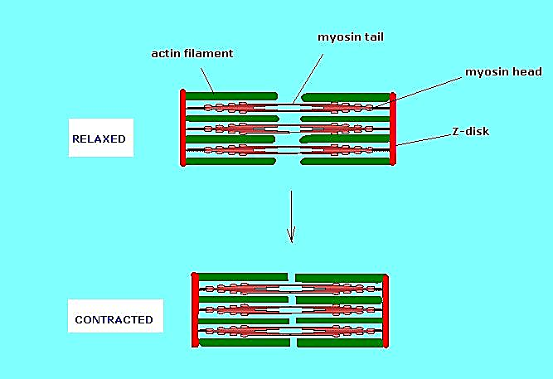
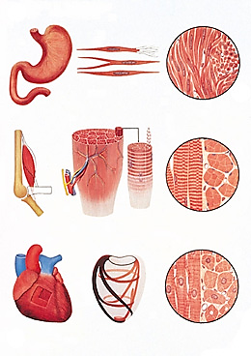
Svalová tkáň
Jediná tkáň se schopností kontrakce (stahu až o 35% délky).
Ta je umožněna součinností svalových myofibril (actin, myosin), které se při podráždění zasunují do sebe.
V těle jsou 3 typy svalové tkáně:
Hladká (orgánová) svalovina- v cévní stěně, trávicí trubice, dýchací trubice.. Nelze ovládat vůlí.
Příčně-pruhované (kosterní) svalovina- upíná se na kostru, pomocí ní vykonáváme volní (chtěné)pohyby.
Srdeční svalovina- příčně pruhované svalstvo neovladatelné vůlí, má vlastní převodní systém, který spouští kontrakce

Slide 8
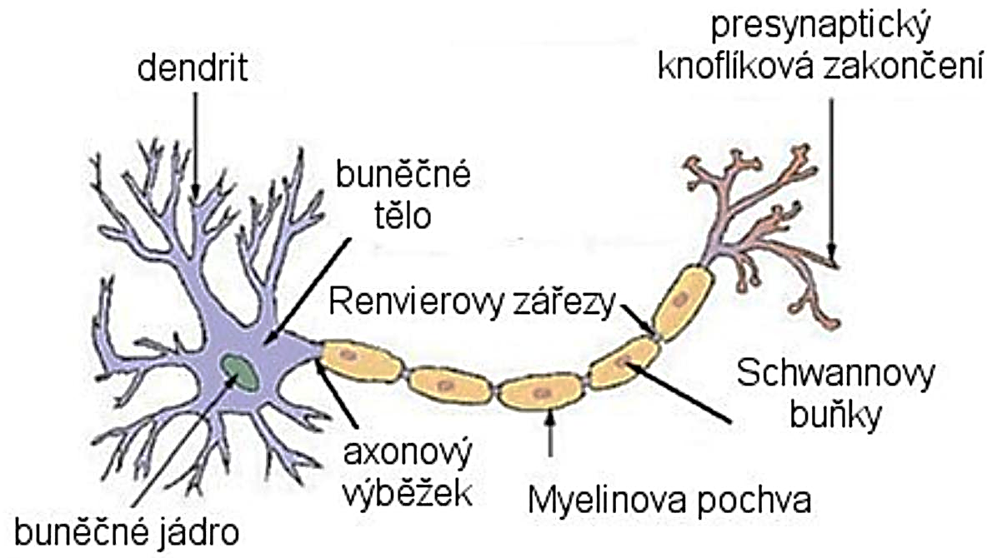
Nervová tkáň
Nervová tkáň je charakterizována schopností přijímat, vést, zpracovávat a vytvářet vzruchy ve formě slabých elektrických nábojů.
Základní funkční jednotkou je nervová buňka (neuron), která komunikuje pomocí dlouhých výběžků (axon- odstředivý výběžek) a krátkých výběžků (dentdrit- dostředivý výběžek) se sousedními neurony, periferními nervy a CNS.
Neurony jsou spojeny pomocí spojení (synapsí).

Slide 9
Regenerace tkání je zajištěna pomocí dělení buněk a jejich diferenciace. Regenerační schopnost závisí na cévním zásobení tkáně a schopnosti buněk se dělit. Epitely- hojí se velmi dobře, výjimkou je smyslový epitel, který nikdy plně neobnoví původní funkci Pojiva: - vazivo se hojí dobře- pomocí vazivové jizvy - chrupavka- nemá cévní zásobení, u kloubní chrupavky jsou regenerační látky dodávány pouze z hyalinní tekutiny (kloubní maz)- velice špatná regenerace - kost- se hojí poměrně dobře- úplné zhojení je podmíněno dostatečnou remineralizací→ u masivnějších kostí je zdlouhavé Sval- natržený, přetržený sval se hojí pomocí vazivové jizvy, sval v postiženém místě je nefunkční Nervová tkáň- neurony nemají možnost dělit se → poškozený neuron se rozpadá a je nefunkční, nervové výběžky mají omezenou regenerační schopnost → mohou dorůstat, je- li nepoškozena myelinová pochva- viz obr. str. 8
Regenerační schopnosti tkání

